Slide 1

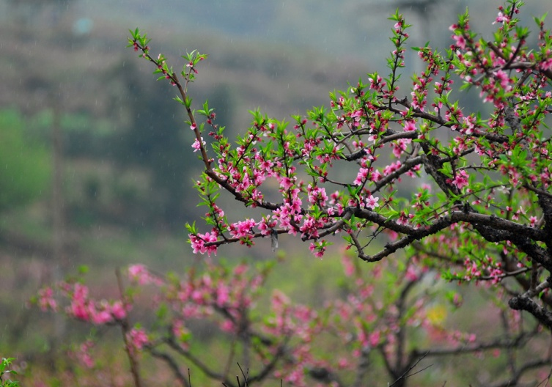

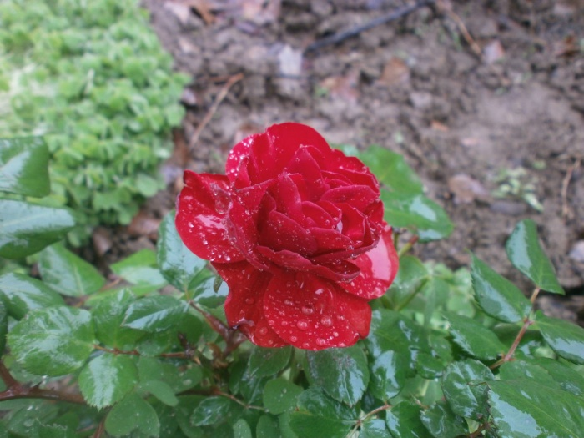
雨的四季

Slide 2
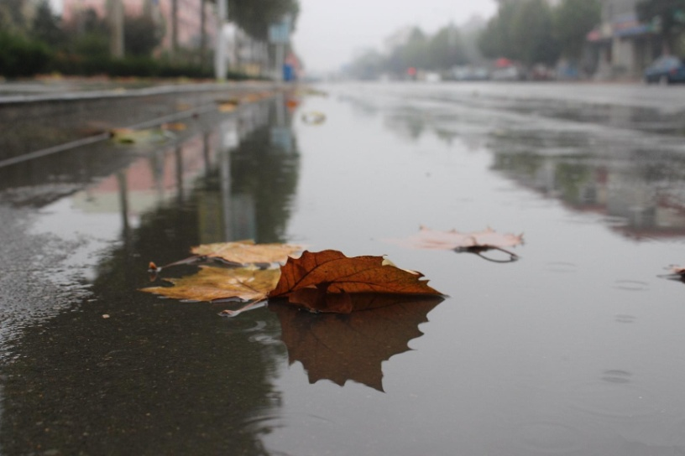
情 境 导 入
学 习 目 标
整 体 感 知
研 读 课 文
课 文 小 结
布 置 作 业

Slide 3

情境导入
雨与鱼的故事
雨与鱼快乐地生活着，可雨担心鱼过得不够舒畅。于是，雨用千年营造了河流。雨与鱼快乐地生活了千年，雨想河流是否太窄了。于是，雨又用万年营造了湖泊。雨与鱼快乐地生活了万年，雨又疑虑湖泊太小了。于是，雨又用了忆年营造了海洋。可在这千年、万年、亿年的时光中，雨渐渐失去了闪耀的灵性，成了世俗平淡的水。雨黯然地对鱼说：“我用耗尽一生的努力希望给你完美，可我却丢失了自己。”鱼流着泪对鱼说：“你那无尽的温柔早已融在我心底，泪水就是你的影子。”这是一个与“雨”有关的故事，下面再让我们来学习一篇与“雨”有关的文章——《雨的四季》。

Slide 4


学习目标
1.品味抒情散文通过写景、状物来抒写作者情致和意趣的方法。
2.通过自读法、诵读法、探究法，来学习课文，培养自主鉴赏文章的能力。
3.感受自然万物的美好，明确生命的意义与价值。
返回

Slide 5
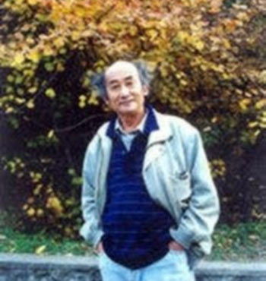
作者简介
刘湛秋，1935年出生，安徽芜湖人，当代著名诗人，翻译家，评论家，《诗刊》前副主编，中国散文诗学会副会长。主要作品有《无题抒情诗》，译著《普希金抒情诗选》、《叶赛宁抒情诗选》等。
刘湛秋

Slide 6
字词积累
斗笠 静谧 高邈
莅临 草垛 粗犷
花苞 咄咄逼人
lì
mì
miǎo
lì
duò
guǎng
bāo
duō
Notes:
识记生字词

Slide 7
咄咄逼人 ：
迫不及待：
静谧：
高邈：
莅临：
造访：
端庄：
吝啬：
形容气势汹汹，盛气凌人。
急迫得不能再等待。
安静。
高而远。邈，遥远。
来到，来临（多用于贵宾）。
拜访，书面语。
端正，庄重。
小气，不大方。

Slide 8


理清思路
整体感知
速读课文，理清课文思路。
喜雨
美 喜欢
总
雨的四季
春雨图 柔美而有生机
绘雨
夏雨图 热烈而又粗犷
分
秋雨图 端庄而又沉思
冬雨图 空灵而又蜜情
总
赞雨
美丽 使人爱恋
Notes:
分成三部分并概括大意

Slide 9
第一部分（1），开宗明义，作者直接表明对雨的情感——喜欢雨。
第二部分（ 2-5 ），作者以时间顺序写出了雨在春夏秋冬不同季节的特点，表达了对雨的赞美之情。
第三部分（6-7），抒发对雨的赞美之情。

Slide 10

自主探究
1.文章写了哪个季节的雨？
2.它们各有什么特点？
返回

Slide 11
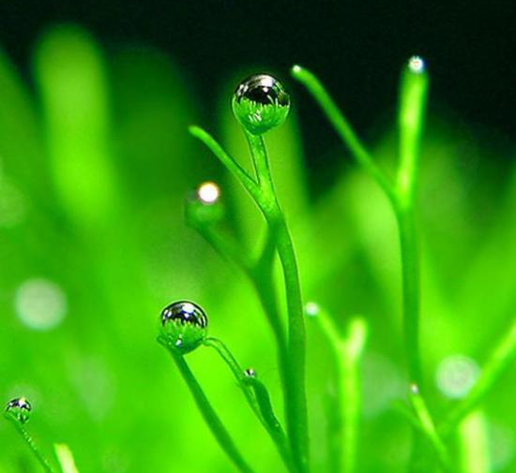
春雨有什么特点，给整个大地带来了什么变化？
柔软
春雨绵绵
娇媚
驱走冬天
改变姿容
透明

Slide 12
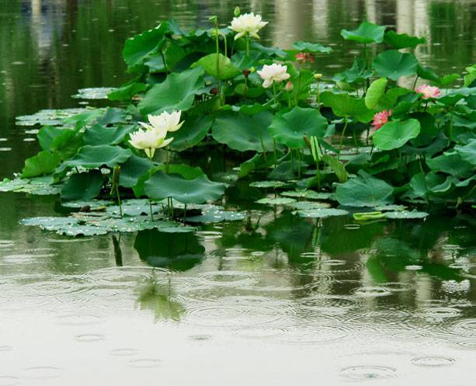
夏雨的特点
粗犷
夏雨倾盆
丰满大地
展示诱惑
热烈

Slide 13

秋雨的特点
端庄 深情
秋雨淅沥
倾诉 沉思
纯净灵魂
产生情思
轻 发光

Slide 14
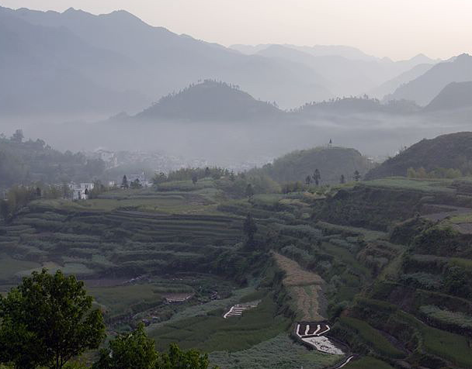
冬雨和南国的雪
平静
冬雨化雪
降临温暖
带来蜜情
透明

Slide 15
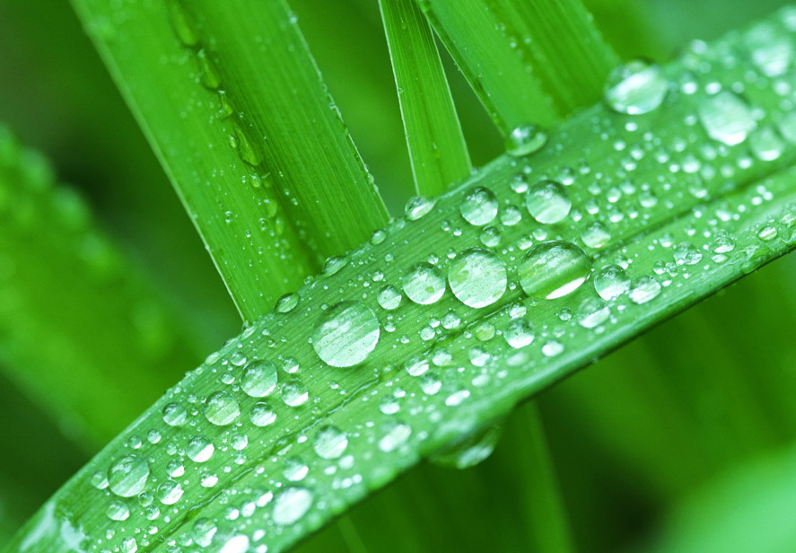
结合全文，谈谈作者爱恋雨的理由是什么？
雨给作者的生命带来活力，给感情带来滋润，给思想带来流动，使灵魂得到净化。

Slide 16
如果把文章题目改成《四季的雨》好不好？
“四季的雨”：
单纯强调 “雨” ，显得呆板、生硬。
“雨的四季”：
充满灵动，赋予了“雨”一定的人格化，
充满情趣和意境。

Slide 17

研读课文
合作探究
1.“我喜欢雨，无论什么季节的雨，我都喜欢。她给我的形象和记忆，永远是美的。”这两句话在文中有什么作用？
明确：作者将雨拟人化，称其为“她”，可见对雨的喜爱，而且明确指出，“无论什么季节的雨”，“我”都喜欢，紧扣文题，领起下文。

Slide 18
2.第5段“但这时候，雨已经化妆了，它经常变成美丽的雪花，飘然莅临人间。”这句话彪了作者怎样的思想感情？
明确：作者对冬雨展开描写，说冬雨已“化妆”了，转换了容颜，字里行间流露出对冬雨的无限喜爱之情。

Slide 19
3.“只有在雨中，我才真正感到这世界是活的，是有欢乐和泪水的。”结合自己的感受，谈谈你对这句话的理解。
明确：人生境遇不同，听雨的感受也就各有不同。作者拥有一颗永远年轻的心，因此在雨中看到的是一种生命中激动人心的美丽。雨是大自然神奇的杰作，是我们生活中不可缺少的精灵。

Slide 20
4.在作者眼中，雨“永远是美的”，这种美在四季又各有不同。试着概括课文中描写的雨在四季各有怎样的美。
明确：春雨温柔细腻，夏雨热情粗犷，秋雨沉静端庄，冬雨自然平静。

Slide 21
5.本文通过写雨在四季中的不同情态来抒发作者对雨的喜爱与赞美之情，以及对大自然的热爱赞美之情。作者为什么以“雨的四季”为题而不是以“四季的雨”为题呢？
明确：作者没有把笔墨局限于对“雨”的描绘上，在表现四季的雨的不同特点时，也借雨战士出不同风格的美丽的四季图。以“雨的四季”为题，给读者留有广阔的想象空间，效果会更好一些。

Slide 22
技法运用
1.意境优美。
例如：课文第三自然段。作者将夏雨同夏天的性格相比照，将夏雨描绘得脚步疾快、力量足劲，给自然万物带来勃勃生机，使夏雨的意境热烈、粗犷、奔放，给人以美的享受。

Slide 23
2.运用侧面描写的方法。
例如：文章在写春雨时主要描绘了春雨后的景观，侧面烘托了春雨的生机；在写夏雨时，写了夏雨给人的感受；等等。
3.欲扬先抑的写法。
例如：文章在描绘冬雨之前，先写了一句“也许，到冬天来临，人们会讨厌雨吧！”运用欲扬先抑的写法，然后笔锋一转，描绘赞美了冬雨的“灵性”和“蜜情”。
返回

Slide 24
分析文章的语言特征
1.树“睁开特别明亮的眼睛” 使用了什么修辞方法？有什么效果 ？
使用了拟人的修辞方法，把树写活了，人格化了。它生动形象地写出了树木刚刚从寒冬中苏醒过来，树干泛出黄青、嫩叶萌发的那种鲜活的生机。
2.请在文中找一句你觉得写得特别美的句子，并简
单分析它美在哪里。

Slide 25

课文小结
本文是一篇优美的写景抒情散文，作者从视觉、听觉、嗅觉等不同的角度，运用多种手法描绘了四季的雨的不同特点，写出了雨的可爱，寄托了对雨的赞美与喜爱，表达了对生命与大自然的热爱与赞美之情。
返回

Slide 26
拓展训练
赏析刘湛秋的诗歌《没体验过那么柔软的阳光》，展开想象和联想，模拟课文中的描写方法，把这首诗扩展成一篇600字左右的散文。

Slide 27
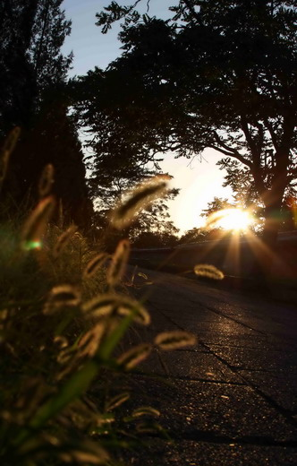
没体验过那么柔软的阳光
没体验过那么柔软的阳光
像飘落的羽毛
像一阵爱的抚摸
秋天，异样的恬静
苹果神秘地挂上白霜
没体验过那么柔软的阳光
像一只解缆的船
像滚动的绒线球
西风扬起蓝透了的云帆
枫叶在偷偷地把你张望
也许追求比秋天更多寥阔
也许幸福会不期而降
大自然
你的美每搅动一次
心灵便有一千种和谐的音响

Slide 28


布置作业
1.作业本《雨的四季》。
2.写一篇有关“雨”的散文。
退出

